Slide 2
КАК ЭТО БЫЛО. 1 сентября начало десятого утра – около здания школы № 1 города Беслан столпилось много народу: школьники, их родители, учителя. За порядком проведения мероприятия следили два милиционера, среди которых один – женщина. Во время торжественной церемонии, посвящённой первому учебному дню в 2004 году, к школе подъехали два автомобиля: грузовик ГАЗ-66 и «Жигули», из которого выскочили боевики – человек 10 в камуфляже. Раздались выстрелы. Люди начали разбегаться в разные стороны, но было уже поздно.

Slide 3
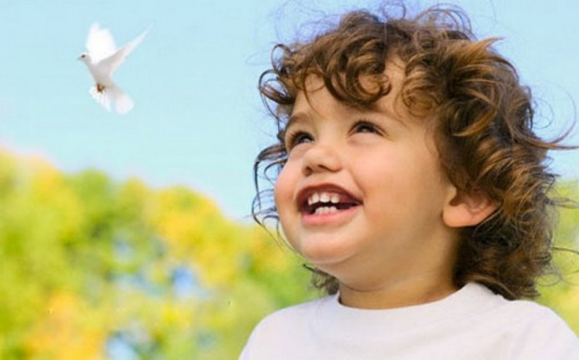
2

Slide 4
Примерно к 10 утра заложников завели в здание школы. Основную часть заложников разместили в спортзале. Затем здание школы было заминировано. Более чем через час школа была оцеплена частями 58-ой армии и всем личным составом бесланской милиции. Через пару часов после этого на место прибыли группы «Альфа» и «Вымпел».

Slide 5
3

Slide 6
Штурмовые группы постоянно находились рядом и были готовы действовать. В тот же день в школе – 1-го числа террористы расстреляли всех взрослых мужчин, находящихся в школе. Их тела выбросили наружу – за само здание. На контакт боевики не шли и никаких требований не выдвигали. Ни еду, ни воду проносить в школу террористы не разрешали.

Slide 7
4

Slide 8
5

Slide 9
6

Slide 10
7

Slide 11
Второго сентября с самого утра состояние детей ухудшилось, к кранам с водой их уже не подпускали. Днём второго дня в здание школы вошёл экс-президент Ингушетии Руслан Аушев, которому террористы передали список требований от Шамиля Басаева президенту Владимиру Путину. В результате переговоров Р. Аушеву удалось вывести из школы 12 женщин с грудными детьми.

Slide 12
8
1

Slide 13
9

Slide 14
10

Slide 15
11

Slide 16
В тот момент, когда сотрудники МЧС убирали трупы, раздались два взрыва, в следствие чего террористы без предупреждения начали огонь – смертельно ранены были двое спасателя. После третьего взрыва часть заложников начинает в панике убегать из школы – террористы же стреляют им в спины.

Slide 17
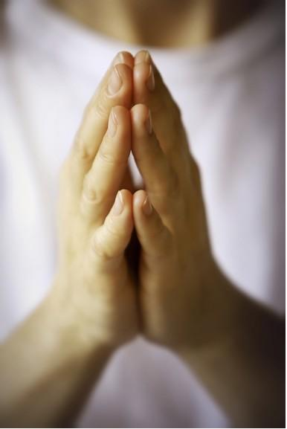
12

Slide 18
13

Slide 19
Не сумевших убежать заложников перевели в столовую. Через некоторое время от взрывов рушится крыша школы. Начинается сильный пожар. Родственники заложников, которые до этого времени стояли за оцеплением школы начали хватать всё, что было можно и побежали вытаскивать из здания людей. В этот момент бойцы «Вымпела» и «Альфы» ведут жестокий бой с террористами. Но первоочередной задачей для них было – спасение детей.

Slide 20
14

Slide 21
15

Slide 22
16

Slide 23
17

Slide 24
18

Slide 25
19

Slide 26
20

Slide 27
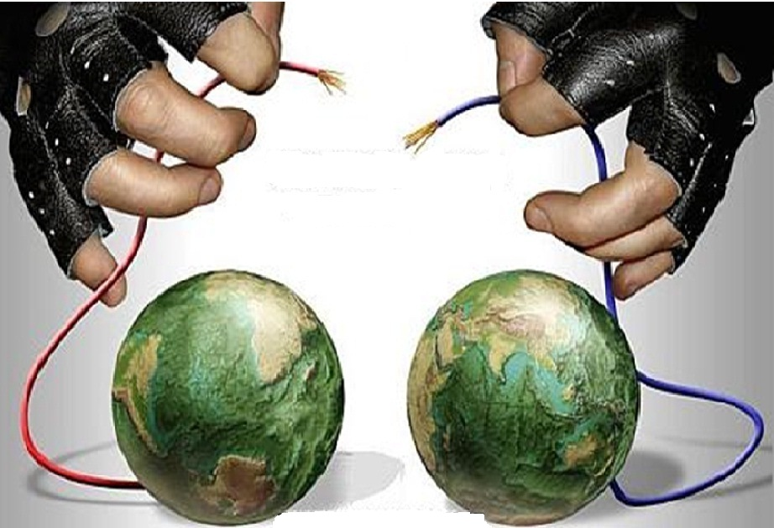
21
21
2

Slide 28
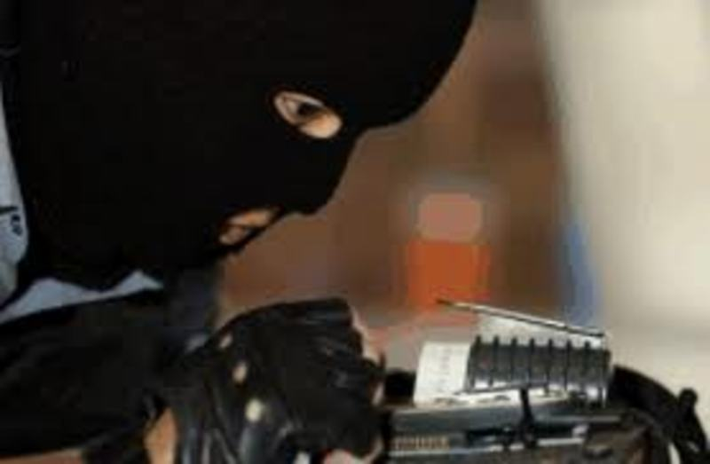
22

Slide 29
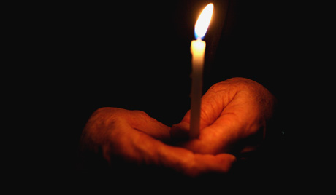
23

Slide 30
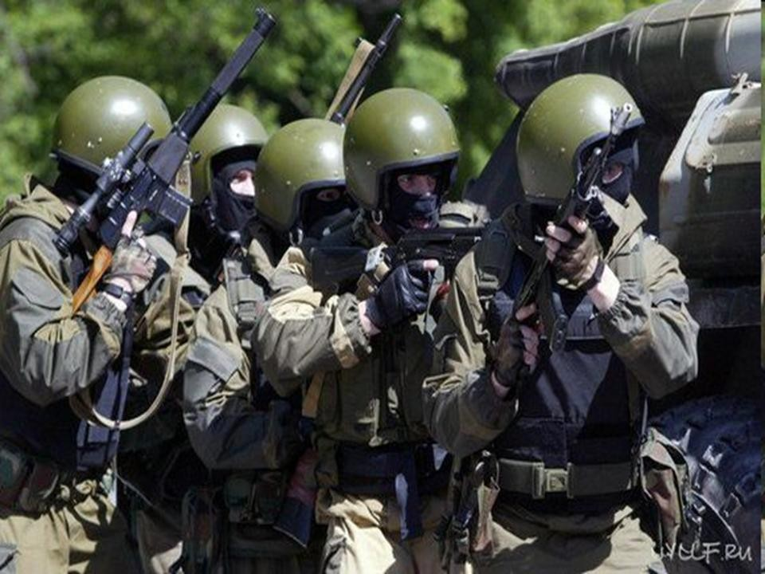
24

Slide 31
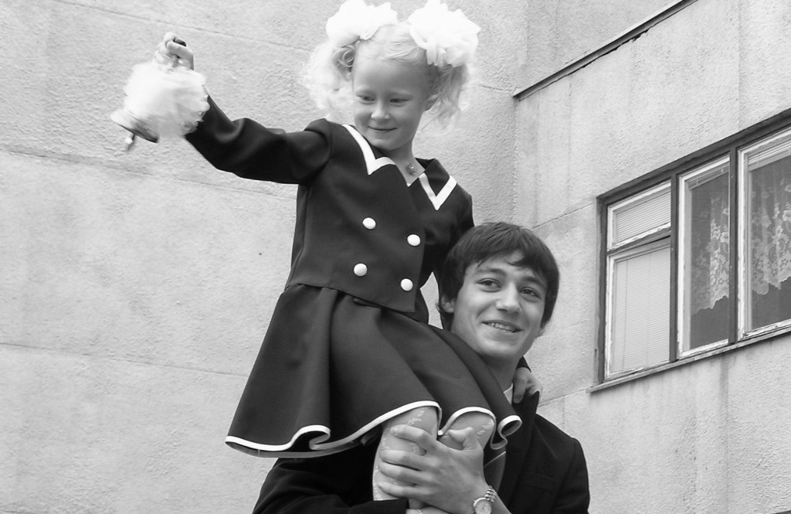
25

Slide 32
Итогом террористической акции стали 334 погибших и умерших от ран, в том числе 318 заложников, из которых 186 – дети, а также 10 сотрудников Центра специального назначения ФСБ РФ (ЦСН ФСБ РФ), два сотрудника МЧС, 15 сотрудников милиции и житель Беслана, принимавший участие в спасении заложников.

Slide 33
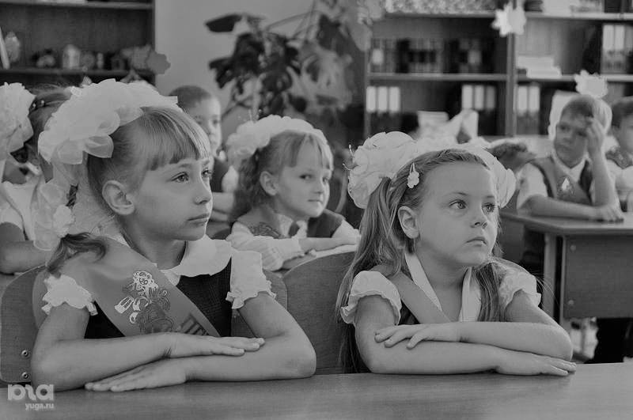
26

Slide 34
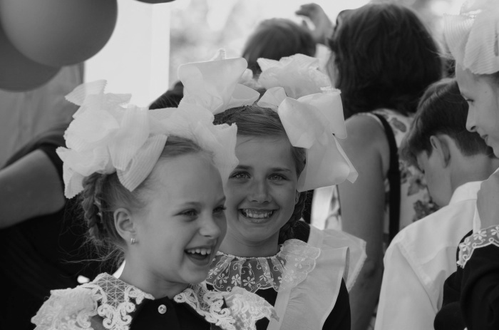
27

Slide 35
28

Slide 36
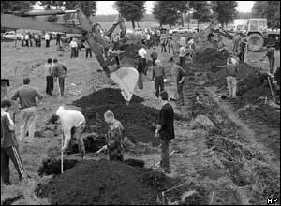
29

Slide 37
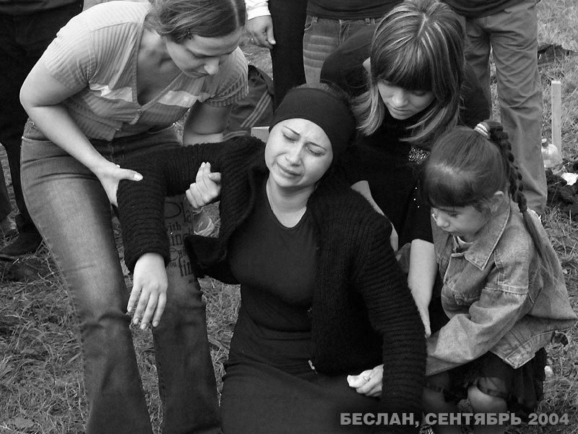
30

Slide 38
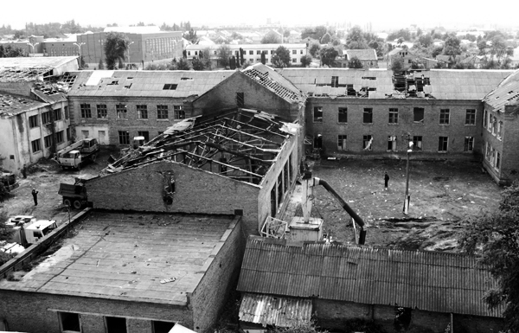
31

Slide 41
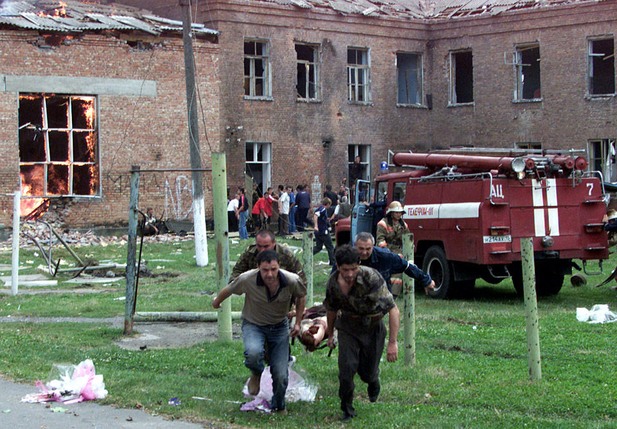

Slide 42
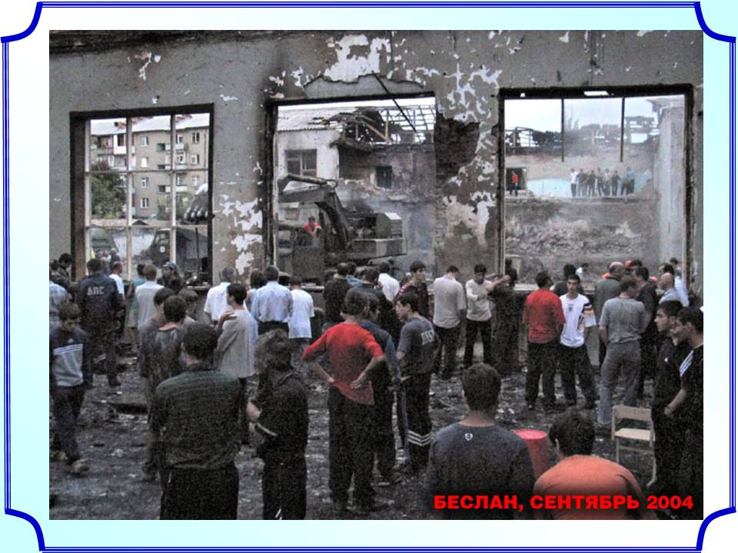

Slide 44
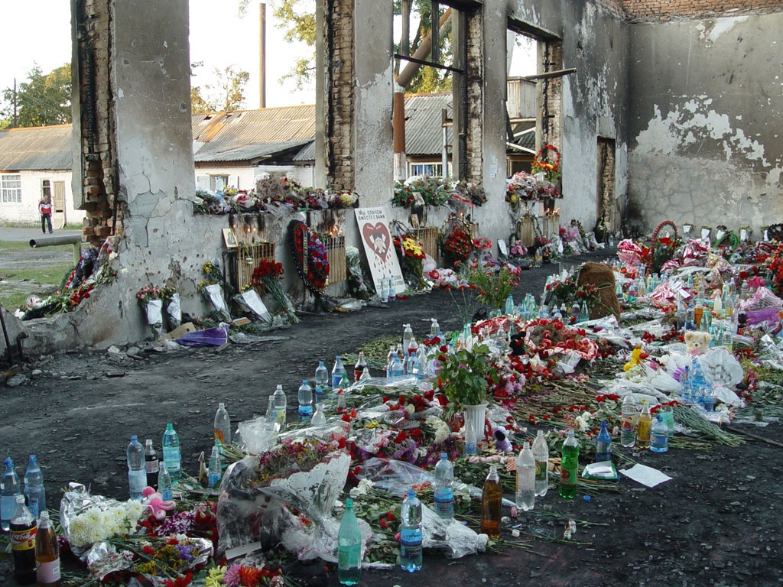

Slide 46
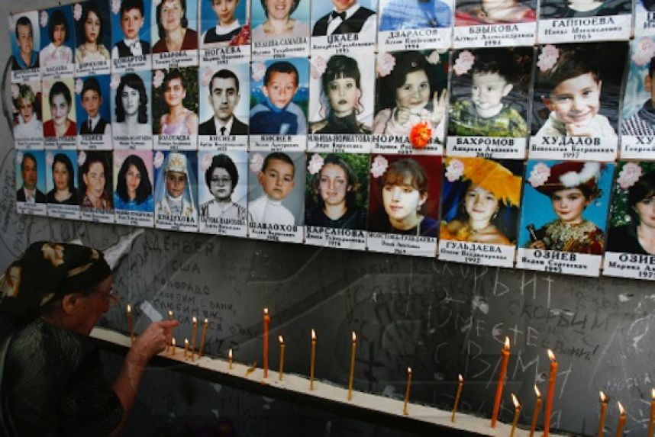

Slide 47
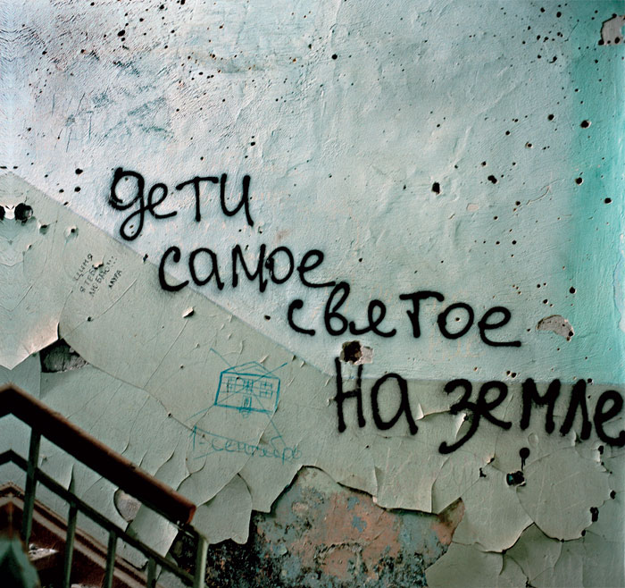

Slide 48
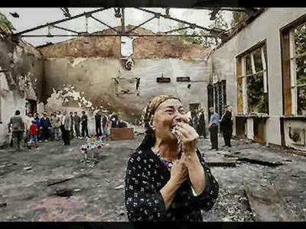

Slide 49
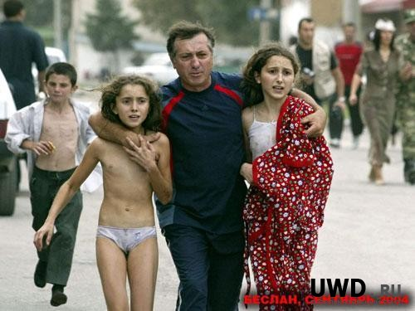

Slide 50
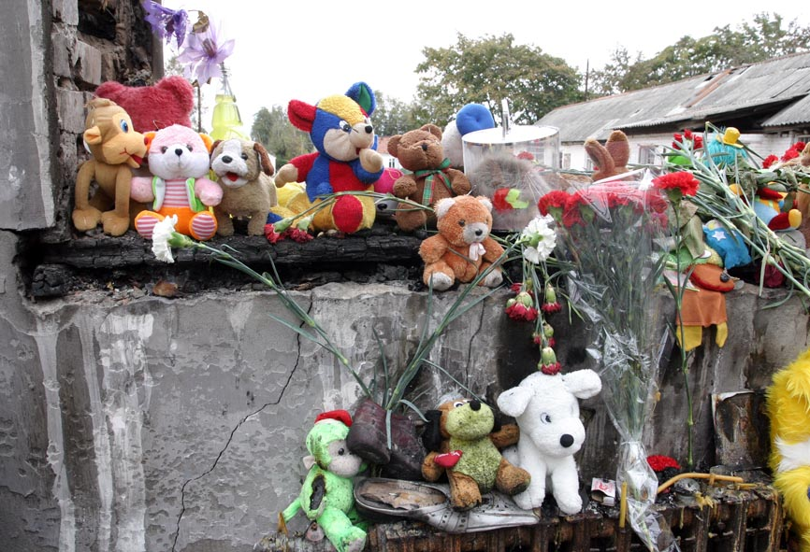

Slide 51
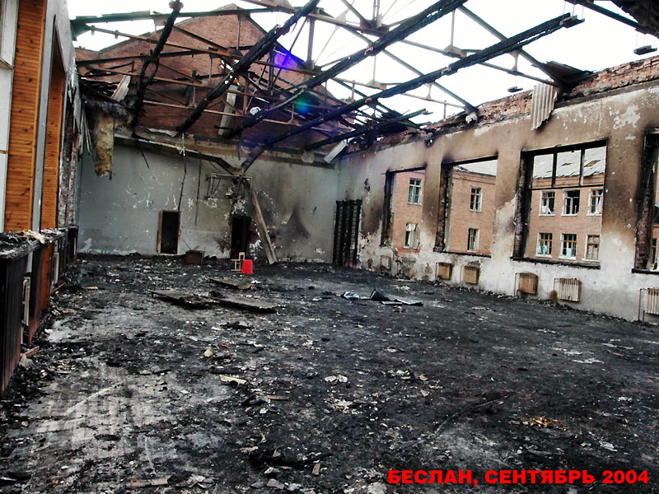

Slide 52
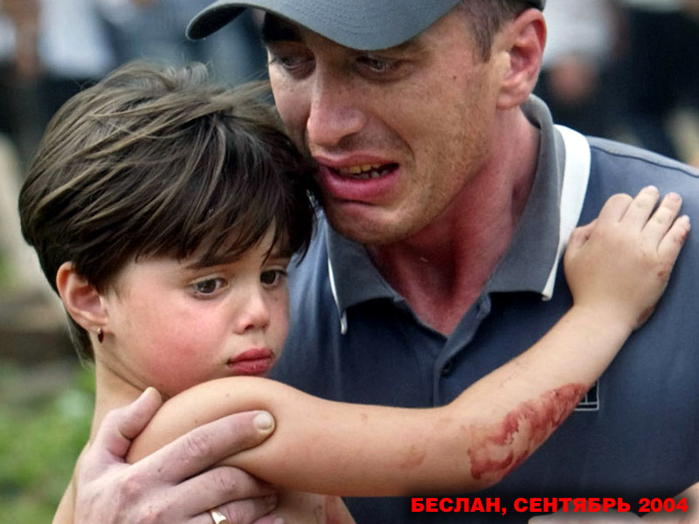

Slide 53
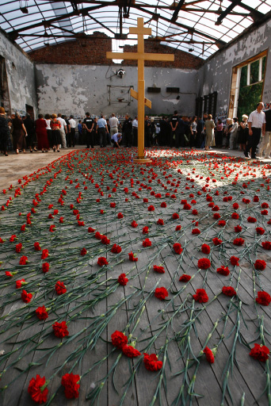

Slide 54
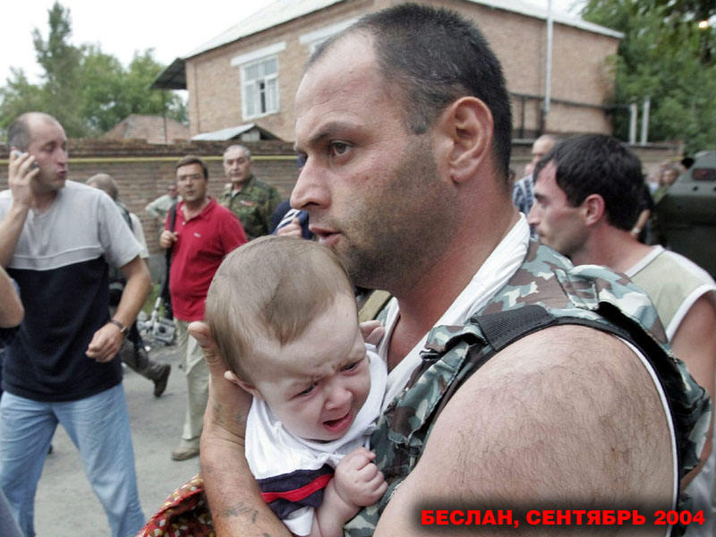

Slide 55
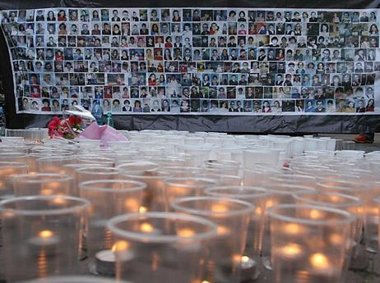

Slide 56
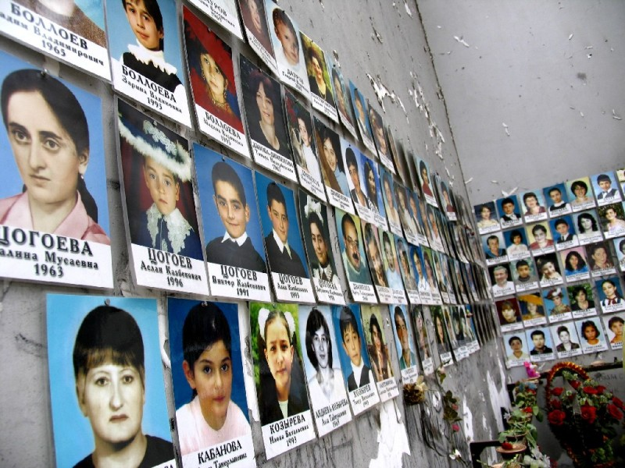

Slide 57
